Slide 1



Ismael Sampaio
is@99taxi.com

Slide 2


O que é?
Origem
História
Objetivos

Slide 3
Benefícios

Slide 4
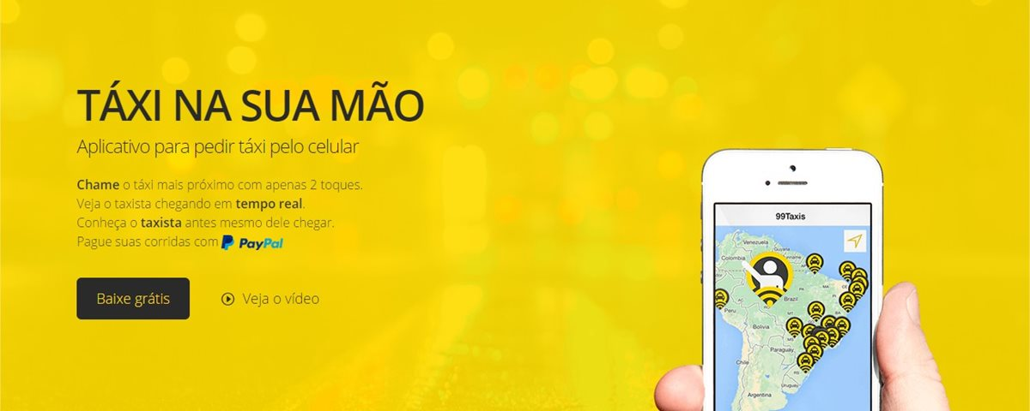

Slide 5
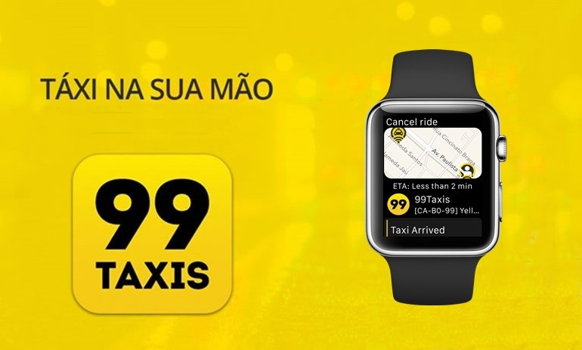

Slide 6
Categorias

Slide 7
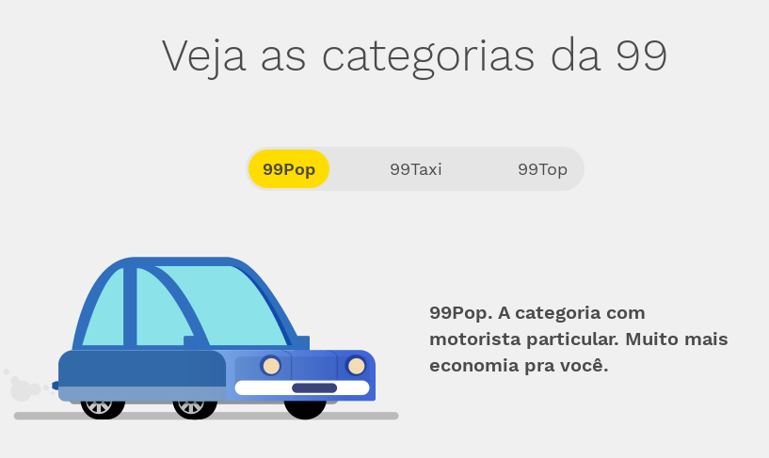

Slide 8
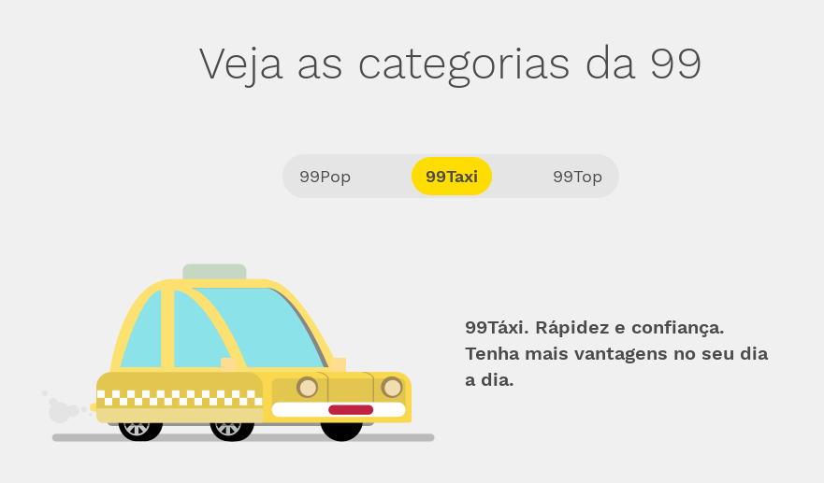

Slide 9
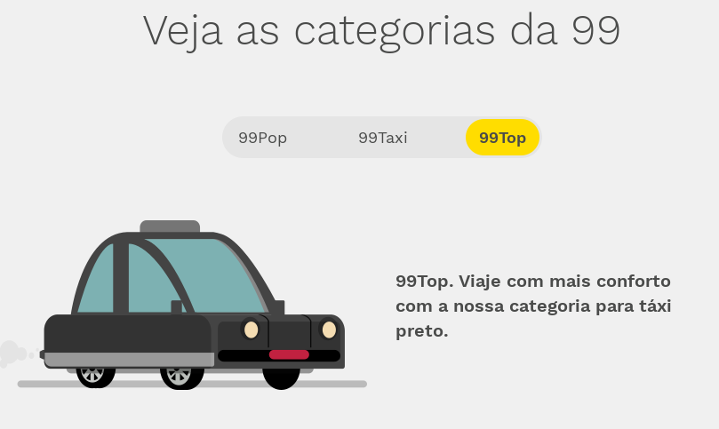

Slide 10
Segurança

Slide 11

Usuários selecionados

Slide 12

Usuários selecionados
Rotas seguras

Slide 13

Usuários selecionados
Rotas seguras
Rotas seguras
Rotas seguras
Proteção em tempo integral

Slide 14
99Corp

Slide 15


Seu colaborador escolhe entre 99Pop, 99Táxi e 99Top

Slide 16

Seu colaborador escolhe entre 99Pop, 99Táxi e 99Top
Seu colaborador escolhe entre 99Pop, 99Táxi e 99Top
Seu colaborador escolhe entre 99Pop, 99Táxi e 99Top
Seu colaborador escolhe entre 99Pop, 99Táxi e 99Top
Você controla quem usa o transporte na sua empresa

Slide 17

Seu colaborador escolhe entre 99Pop, 99Táxi e 99Top
Seu colaborador escolhe entre 99Pop, 99Táxi e 99Top
Seu colaborador escolhe entre 99Pop, 99Táxi e 99Top
Seu colaborador escolhe entre 99Pop, 99Táxi e 99Top
Você controla quem usa o transporte na sua empresa
Seu colaborador não precisa mais solicitar reembolsos

Slide 18
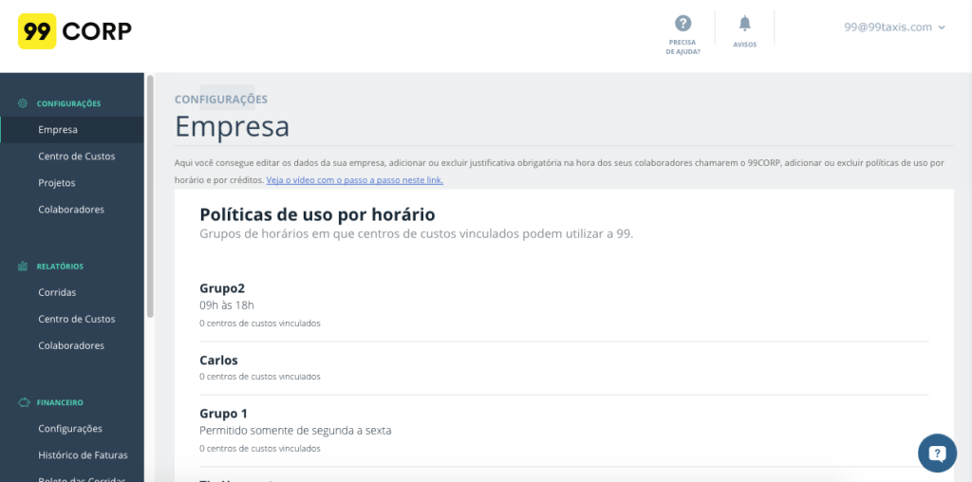
Controle de Horário

Slide 19
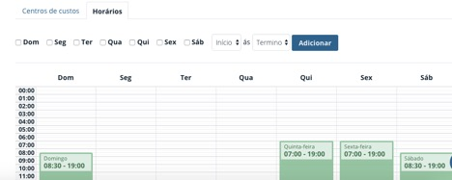
Controle de Horário

Slide 20
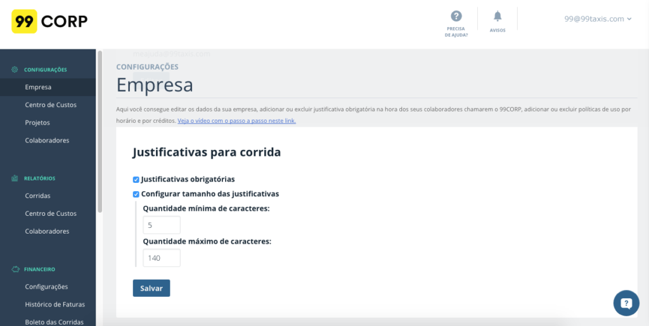
Justifique as Corridas de Maneira Simples

Slide 21
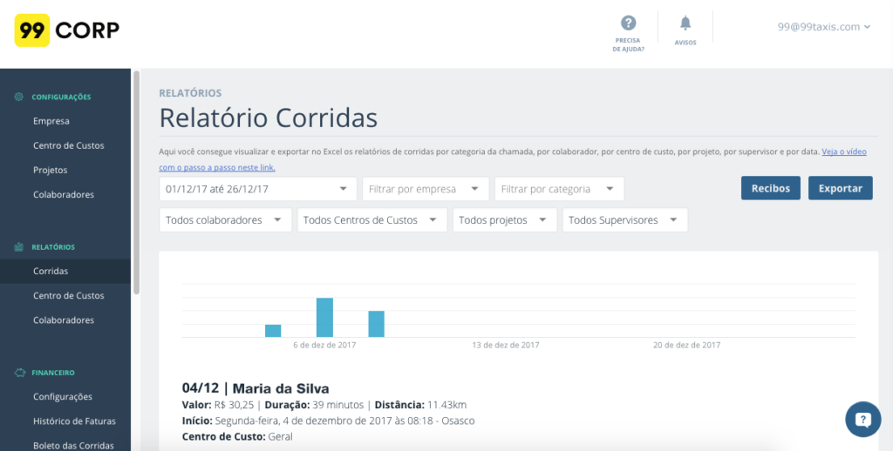
Relatório em Tempo Real

Slide 22
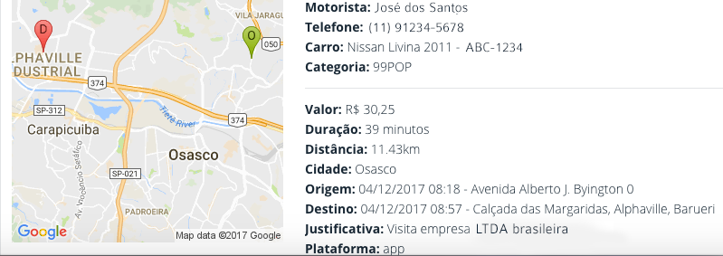
Relatório em Tempo Real

Slide 23
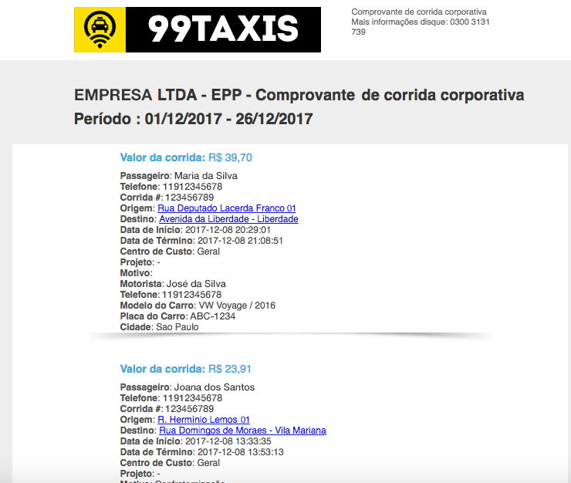
Recibos em qualquer hora e momento

Slide 24
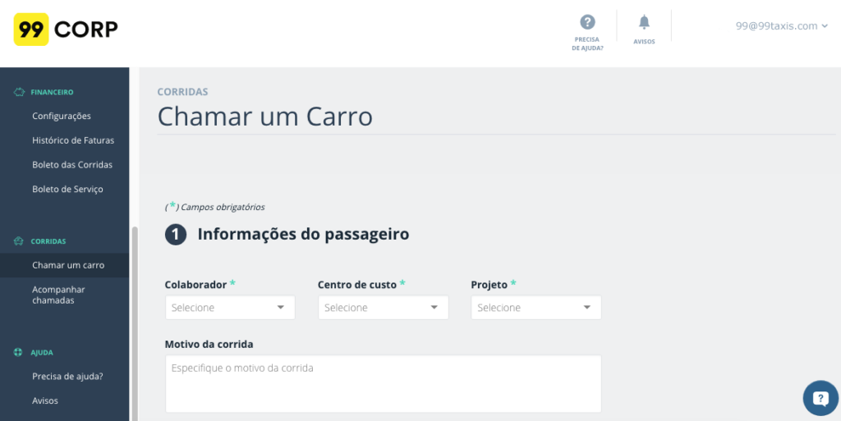
Chame um carro quando quiser

Slide 25
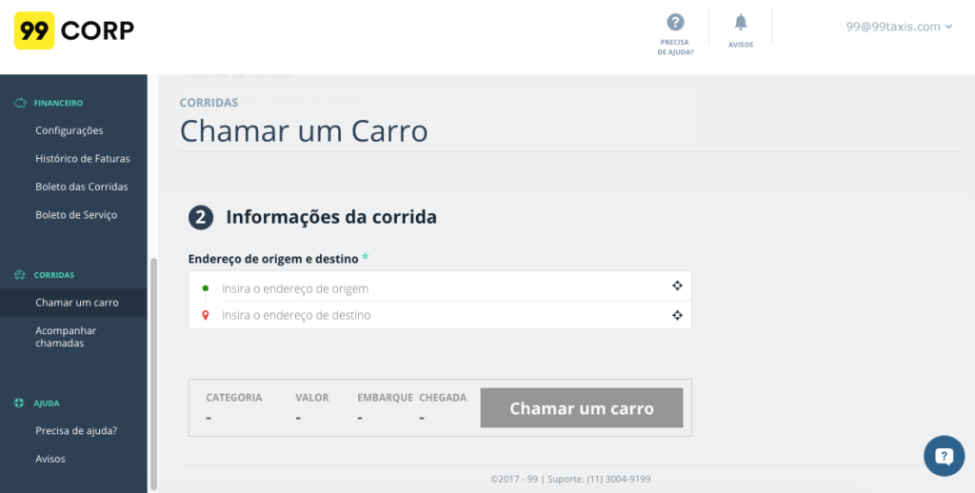
Chame um carro quando quiser

Slide 26
Opiniões

Slide 27
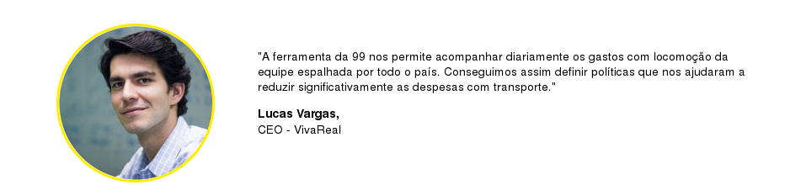

Slide 28
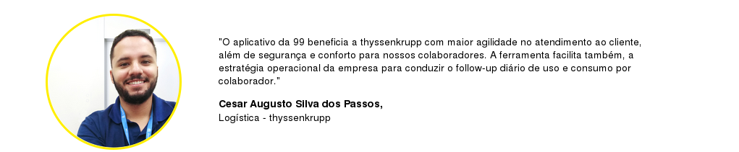

Slide 29
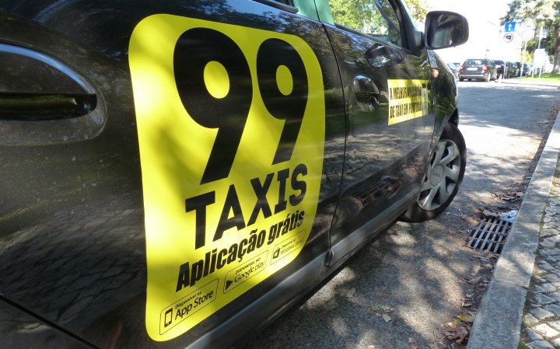
Perguntas?

